Slide 1
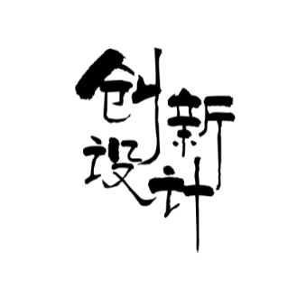
INNOVATIVE
DESIGN
第二章 函数
第4节 函数的对称性及应用

Slide 2
1.能通过平移,分析得出一般的轴对称和中心对称公式和推论.
2.会利用对称公式解决问题.

Slide 3
01
知识诊断自测
目 录
02
考点聚焦突破
CONTENTS
03
课时对点精练

Slide 4
1
知识诊断自测
ZHISHIZHENDUANZICE

Slide 5
1.奇函数、偶函数的对称性
(1)奇函数的图象关于______对称,偶函数的图象关于______对称.
(2)若f(x-2)是偶函数,则函数f(x)图象的对称轴为_____;若f(x-2)是奇函数,则函数f(x)的图象的对称中心为______.
2.若函数y=f(x)的图象关于直线x=a对称,则f(a-x)=f(a+x);
若函数y=f(x)满足f(a-x)=-f(a+x),则函数的图象关于点______对称.
原点
y轴
x=-2
(-2,0)
(a,0)

Slide 6
3.两个函数图象的对称
(1)函数y=f(x)与y=f(-x)关于______对称;
(2)函数y=f(x)与y=-f(x)关于______对称;
(3)函数y=f(x)与y=-f(-x)关于______对称.
y轴
x轴
原点

Slide 7

常用结论与微点提醒
对称性的四个常用结论
(1)y=f(x+a)是偶函数⇔f(a+x)=f(a-x)⇔y=f(x)的图象关于x=a对称.
(2)y=f(x+a)是奇函数⇔f(a+x)=-f(a-x)⇔y=f(x)的图象关于点(a,0)对称.
(3)若函数y=f(x)满足f(a+x)=f(b-x),则y=f(x)的图象关于直线x=$\frac{a+b}{2}$对称.
特别地,当a=b时,即f(a+x)=f(a-x)或f(x)=f(2a-x)时,则y=f(x)的图象关于直线x=a对称.
(4)若函数y=f(x)满足f(x)+f(2a-x)=2b,则y=f(x)的图象关于点(a,b)对称.特别地,当b=0时,即f(a+x)+f(a-x)=0或f(x)+f(2a-x)=0时,则y=f(x)的图象关于点(a,0)对称.

Slide 8
1.思考辨析(在括号内打“√”或“×”)
(1)函数y=f(x+1)是偶函数,则函数y=f(x)的图象关于直线x=1对称.( )
(2)函数y=f(x-1)是奇函数,则函数y=f(x)的图象关于点(1,0)对称.( )
(3)若函数f(x)满足f(x-1)+f(x+1)=0,则f(x)的图象关于y轴对称.( )
(4)若函数f(x)满足f(2+x)=f(2-x),则f(x)的图象关于直线x=2对称.( )
解析 (2)函数y=f(x-1)是奇函数,则函数y=f(x)的图象关于点(-1,0)对称.
(3)由函数f(x)满足f(x-1)+f(x+1)=0可得f(x-1)=-f(x+1),所以f(x+2)=-f(x),所以f(-x)≠f(x),故f(x)的图象不关于y轴对称.
√
×
×
√

Slide 9

2.(人教A必修一P87T13改编)函数f(x)=$\frac{x+1}{x}$图象的对称中心为( )
A.(0,0) B.(0,1)
C.(1,0) D.(1,1)
解析 因为f(x)=$\frac{x+1}{x}$=1+$\frac{1}{x}$,
由y=$\frac{1}{x}$向上平移一个单位长度得到y=1+$\frac{1}{x}$,
又y=$\frac{1}{x}$关于(0,0)对称,
所以f(x)=1+$\frac{1}{x}$的图象关于(0,1)对称.
B

Slide 10
3.已知函数y=f(x+2)-3是奇函数,且f(4)=2,则f(0)= .
解析 法一 由y=f(x+2)-3是奇函数,
∴f(-x+2)-3=-f(x+2)+3,
令x=2,f(0)-3=-f(4)+3,
得f(0)=4.
法二 由y=f(x+2)-3是奇函数,
得f(x)关于(2,3)对称,
故f(0)+f(4)=6,即f(0)=4.
4

Slide 11
4.若偶函数y=f(x)的图象关于直线x=2对称,且当x∈[2,3]时,f(x)=2x-1,则
f(-1)= .
5
解析 ∵f(x)为偶函数,
∴f(-1)=f(1),
由f(x)的图象关于x=2对称,
可得f(1)=f(3)=2×3-1=5,
∴f(-1)=5.

Slide 12
2
考点聚焦突破
KAODIANJUJIAOTUPO

Slide 13

考点一 函数的对称性
例1 (2023·全国乙卷节选)已知函数f(x)=$\left(\frac{1}{x}+a\right)$ln(1+x),是否存在a,b,使得曲线y=f$\left(\frac{1}{x}\right)$关于直线x=b对称?若存在,求a,b的值;若不存在,说明理由.
解 假设存在a,b, 使得曲线y=f$\left(\frac{1}{x}\right)$关于直线x=b对称.
令g(x)=f$\left(\frac{1}{x}\right)$=(x+a)ln$\left(1+\frac{1}{x}\right)$=(x+a)ln $\frac{x+1}{x}$,
因为曲线y=g(x)关于直线x=b对称,所以g(x)=g(2b-x),
即(x+a)ln $\frac{x+1}{x}$=(2b-x+a)ln $\frac{2b−x+1}{2b−x}$=(x-2b-a)ln $\frac{x−2b}{x−2b−1}$,

Slide 14

于是$\left\{\begin{matrix}a=−2b−a, \\ 1=−2b, \end{matrix} \right.得\left\{\begin{matrix}a=\frac{1}{2}, \\ b=−\frac{1}{2},\end{matrix} \right.$
当a=$\frac{1}{2}$,b=-$\frac{1}{2}$时,g(x)=$\left(x+\frac{1}{2}\right)$ln$\left(1+\frac{1}{x}\right)$,
g(-1-x)=$\left(−x−\frac{1}{2}\right)$ln $\frac{−x}{−1−x}$=$\left(−x−\frac{1}{2}\right)$ln $\frac{x}{1+x}$=$\left(x+\frac{1}{2}\right)$ln $\frac{x+1}{x}$
=$\left(x+\frac{1}{2}\right)$ln$\left(1+\frac{1}{x}\right)$=g(x),
所以曲线y=g(x)关于直线x=-$\frac{1}{2}$对称,满足题意.
故存在a,b,使得曲线y=f$\left(\frac{1}{x}\right)$关于直线x=b对称,且a=$\frac{1}{2}$,b=-$\frac{1}{2}$.

Slide 15
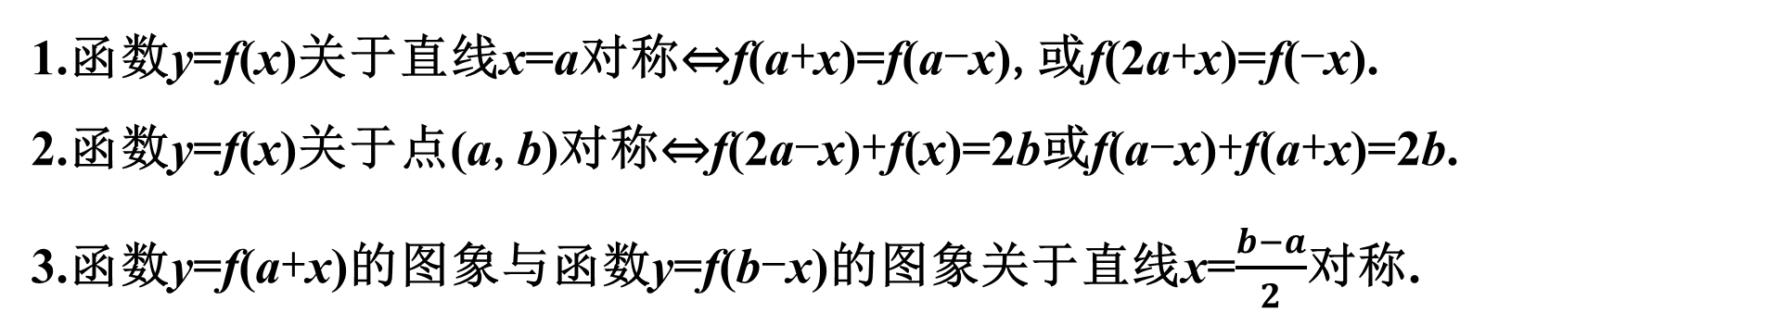
思维建模
1.函数y=f(x)关于直线x=a对称⇔f(a+x)=f(a-x),或f(2a+x)=f(-x).
2.函数y=f(x)关于点(a,b)对称⇔f(2a-x)+f(x)=2b或f(a-x)+f(a+x)=2b.
3.函数y=f(a+x)的图象与函数y=f(b-x)的图象关于直线x=$\frac{b−a}{2}$对称.

Slide 16

训练1 (2024·新高考Ⅰ卷节选)已知函数f(x)=ln$\frac{x}{2−x}$+ax+b(x-1)³.
证明:曲线y=f(x)是中心对称图形.
证明 法一 f(2-x)=ln$\frac{2−x}{x}$+a(2-x)+b(1-x)³
=-ln$\frac{x}{2−x}$-ax-b(x-1)³+2a
=-f(x)+2a,
故曲线y=f(x)关于点(1,a)中心对称.

Slide 17

法二 ∵f(x)=ln$\frac{x}{2−x}$+ax+b(x-1)³,x∈(0,2),
∴f(x+1)=ln$\frac{1+x}{1−x}$+ax+a+bx³,x∈(-1,1).
令g(x)=f(x+1)-a=ln$\frac{1+x}{1−x}$+ax+bx³,x∈(-1,1),
则g(-x)=ln$\frac{1−x}{1+x}$-ax-bx³=-ln$\frac{1+x}{1−x}$-ax-bx³=-g(x),
∴g(x)是定义域为(-1,1)的奇函数,其图象关于坐标原点O对称.
又∵f(x)的图象可由g(x)的图象向右平移1个单位长度,再向上平移a个单位长度得到,∴曲线y=f(x)是中心对称图形.

Slide 18

考点二 对称性与周期性
例2 (1)(2025·海口调研)已知函数f(x)的定义域为R,f$\left(x+\frac{1}{2}\right)$为偶函数,
f(2-x)+f(x)=0,f$\left(\frac{1}{3}\right)$=-$\frac{1}{2}$,则f$\left(\frac{16}{3}\right)$=( )
A.$\frac{1}{2}$ B.$\frac{1}{3}$ C.0 D.-$\frac{1}{2}$
解析 因为f$\left(x+\frac{1}{2}\right)$为偶函数,
所以f$\left(−x+\frac{1}{2}\right)$=f$\left(x+\frac{1}{2}\right)$,
所以f(-x+2)=f(x-1),
因为f(2-x)+f(x)=0,所以f(x-1)+f(x)=0,
A

Slide 19

即f(x)=-f(x-1),
所以f(x-1)=-f(x-2),故f(x)=f(x-2),
故函数f(x)的一个周期为2,
故f$\left(\frac{16}{3}\right)$=f$\left(−\frac{2}{3}+6\right)$=f$\left(−\frac{2}{3}\right)$.
由f(x-1)+f(x)=0,令x=$\frac{1}{3}$得,f$\left(−\frac{2}{3}\right)$+f$\left(\frac{1}{3}\right)$=0,
因为f$\left(\frac{1}{3}\right)$=-$\frac{1}{2}$,所以f$\left(−\frac{2}{3}\right)$=$\frac{1}{2}$,
故f$\left(\frac{16}{3}\right)$=f$\left(−\frac{2}{3}\right)$=$\frac{1}{2}$.

Slide 20
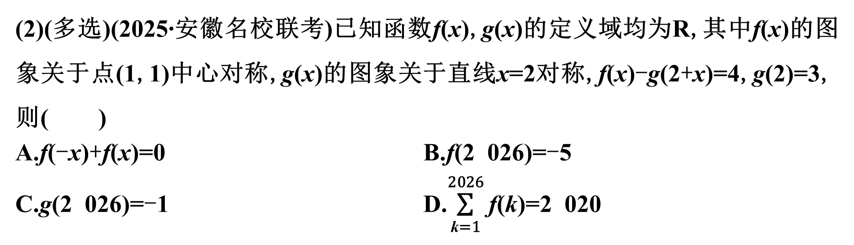
(2)(多选)(2025·安徽名校联考)已知函数f(x),g(x)的定义域均为R,其中f(x)的图象关于点(1,1)中心对称,g(x)的图象关于直线x=2对称,f(x)-g(2+x)=4,g(2)=3,则( )
A.f(-x)+f(x)=0 B.f(2 026)=-5
C.g(2 026)=-1 D.$\begin{matrix}\text{2026} \\ \text{∑} \\ \text{k}\text{=1}\end{matrix}$f(k)=2 020
BD

Slide 21

解析 由题意知f(x)-4=g(2+x),g(2+x)=g(2-x),
所以f(x)-4=f(-x)-4,所以f(x)=f(-x),所以A错误;
由f(0)=4+g(2)=7,因为f(x)的图象关于点(1,1)中心对称,
所以f(1)=1,f(x+2)+f(-x)=2,所以f(x+4)+f(-x-2)=2,
又因为f(x+2)=f(-x-2),所以f(x+4)=f(-x)=f(x),
所以函数f(x)是以4为周期的周期函数,
所以f(2 026)=f(2)=2-f(0)=2-7=-5,所以B正确;
由g(2 026)=f(2 024)-4=f(0)-4=3,所以C错误;
因为f(1)=1,f(2)=2-f(0)=2-7=-5,f(3)=f(-1)=f(1)=1,f(4)=f(0)=7,
所以f(1)+f(2)+f(3)+f(4)=4,所以$\begin{matrix}\text{2026} \\ \text{∑} \\ \text{k}\text{=1}\end{matrix}$f(k)=506×4+f(1)+f(2)=2 020,所以D正确.

Slide 22
思维建模
1.若函数y=f(x)的对称轴为x=a,x=b,则其周期为T=2|b-a|.
2.若函数y=f(x)的对称中心为(a,0),(b,0),则其周期为T=2|b-a|.
3.若函数y=f(x)的对称轴为x=a,对称中心为(b,0),则其周期为T=4|b-a|.

Slide 23

训练2 (1)(2024·武汉二模)已知函数f(x)的定义域为R,f(x)=g(x-1)+2,若函数g(x)为奇函数,g(x+1)为偶函数,且f(2)=1,则$\begin{matrix}\text{23} \\ \text{∑} \\ \text{k}\text{=1}\end{matrix}$g(k)=( )
A.-1 B.0 C.1 D.2
解析 因为函数g(x)为奇函数,定义域为R, 所以有g(-x)=-g(x),g(0)=0.
又因为g(x+1)为偶函数,所以g(x+1)=g(-x+1),g(2)=g(0)=0,
于是有g(x+2)=g(-x)=-g(x)⇒g(x+4)=g(x),所以函数g(x)的周期为4,
因为g(x)=f(x+1)-2,f(2)=1,
所以g(1)=f(1+1)-2=-1,g(3)=g(-1)=-g(1)=1,g(4)=g(0)=0,
所以g(1)+g(2)+g(3)+g(4)=0,
于是$\begin{matrix}\text{23} \\ \text{∑} \\ \text{k}\text{=1}\end{matrix}$g(k)=5×[g(1)+g(2)+g(3)+g(4)]+g(1)+g(2)+g(3)=0-1+0+1=0,故选B.
B

Slide 24
(2)(多选)(2025·保定质检)已知f(x+1)是奇函数,f(x)的图象关于直线x=-1对称,则下列结论正确的是( )
A.f(x)是周期为4的周期函数 B.f(x-5)为偶函数
C.f(x)的图象关于点(-3,0)对称 D.f(5)=0
解析 对于A,法一 由题知f(x+1)为奇函数,
所以f(x)的图象关于点(1,0)对称,则f(-x)+f(2+x)=0,①
因为f(x)的图象关于直线x=-1对称,所以f(-x)=f(-2+x),②
将②代入①可得f(-2+x)+f(2+x)=0,
将x换为2+x代入上式有f(x)+f(x+4)=0,③
再将x换为x+4代入③式有f(x+4)+f(x+8)=0,④
所以f(x)是周期为8的周期函数.
BCD

Slide 25
法二 由f(x)的图象关于点(1,0)对称,且关于直线x=-1对称,则f(x)的周期
T=4|-1-1|=8,故选项A错误;
对于B,因为f(x)的图象关于直线x=-1对称且周期为8,
所以f(-x-5)=f(3+x)=f(x-5),
所以f(x-5)为偶函数,故选项B正确;
对于C,由f(-x+1)=-f(x+1)及f(x)的周期为8,可知f(-x-3)=-f(x+5)=-f(x-3),
所以f(x)的图象关于点(-3,0)对称,故选项C正确;
对于D,因为f(x+1)+f(-x+1)=0,取x=0可得f(1)=0,
所以f(5)=f(-3)=f(1)=0,故选项D正确.

Slide 26
考点三 对称性、周期性与单调性
例3 (多选)(2025·杭州调考)已知定义域为R的函数f(x)在(-1,0]上单调递增,f(1+x)=f(1-x),且图象关于(2,0)对称,则( )
A.f(0)=f(-2) B.f(x)的周期T=2
C.f(x)在(2,3)上单调递减 D.f(x)满足f(2 025)>f(2 026)>f(2 027)
解析 由f(1+x)=f(1-x),可得f(x)图象的对称轴方程为x=1,所以f(0)=f(2),
又由f(1+x)=f(1-x),
可知f(2+x)=f(-x).
因为函数f(x)的图象关于(2,0)对称,
即f(2+x)=-f(2-x),故f(4+x)=-f(-x),
AC

Slide 27
所以-f(2+x)=f(4+x),即-f(x)=f(2+x),
所以f(x)=f(x+4),所以f(x)的周期为4,
所以f(-2)=f(2),所以f(0)=f(-2),故A正确,B错误.
因为f(x)在(-1,0]上单调递增,且周期为4,所以f(x)在(3,4]上单调递增,
又f(x)的图象关于(2,0)对称,
所以f(x)在[0,1)上单调递增,
因为f(x)的图象关于直线x=1对称,
所以f(x)在(1,2]上单调递减,
则函数f(x)在(2,3)上单调递减,故C正确.

Slide 28
根据f(x)的周期为4,可得f(2 025)=f(1),f(2 026)=f(2),f(2 027)=f(3),
因为f(x)的图象关于直线x=1对称,
所以f(2)=f(0)且f(3)=f(-1),
即f(2 025)=f(1),f(2 026)=f(0),
f(2 027)=f(-1),
由C选项的分析可知,函数f(x)在[0,1)上单调递增,在(-1,0]上单调递增,确定的单调区间内均不包含x=±1,
若f(-1)=f(1)=0,则f(2 025)>f(2 026)>f(2 027)不成立,故D错误.

Slide 29
思维建模
解决函数性质的综合问题,一般要利用周期性与对称性缩小自变量的值或转换自变量所在的区间,然后利用单调性比较大小或解不等式.

Slide 30
训练3 (多选)(2025·齐鲁名校联盟联考)已知函数f(x)的定义域为R,f(2x+1)为奇函数,f(4-x)=f(x),f(0)=2,且f(x)在[0,2]上单调递减,则( )
A.f(1)=0 B.f(8)=2
C.f(x)在[6,8]上单调递减 D.f(x)在[0,100]上有50个零点
解析 对于A,因为f(2x+1)为奇函数,所以当x=0时,f(2×0+1)=0,
即f(1)=0,故A正确;
对于B,因为f(2x+1)为奇函数, 所以f(-2x+1)+f(2x+1)=0,
所以f(-x+1)+f(x+1)=0, 所以f(x)的图象关于点(1,0)对称,
即f(2-x)=-f(x),因为f(4-x)=f(x),
ABD

Slide 31
所以f(x)的图象关于直线x=2对称,
所以f(x+4)=f(-x)=-f(2+x)=-f(2-x)=f(x),
所以f(x)是周期为4的周期函数,
则f(8)=f(0)=2.
故B正确;
对于C,因为f(x)在[0,2]上单调递减,
所以f(x)在[2,4]上单调递增,
所以f(x)在[6,8]上单调递增,故C错误;
对于D,f(x)在[0,4]上的零点为1和3,所以f(x)在[0,100]上有50个零点,故D正确.

Slide 32
微点突破 抽象函数
1.我们把不给出具体解析式,只给出函数的特殊条件或特征的函数称为抽象函数,解决抽象函数问题的两种常用方法有:函数性质法和特殊值法.
2.常见的抽象函数模型
(1)f(x+y)=f(x)+f(y)可看作f(x)=kx的抽象表达式;
(2)f(x+y)=f(x)f(y)可看作f(x)=a^{x}的抽象表达式(a>0,且a≠1);
(3)f(xy)=f(x)+f(y)可看作f(x)=log_{a}x的抽象表达式(a>0,且a≠1);
(4)f(xy)=f(x)f(y)可看作f(x)=x^{α}的抽象表达式.

Slide 33
一、抽象函数求值
例1 (2025·南京部分学校联考)已知函数f(x),对任意x,y∈R,满足f(x+y)f(x-y)
=f²(x)-f²(y),且f(1)=2,f(2)=0,则f(1)+f(2)+…+f(90)的值为( )
A.-2 B.0 C.2 D.4
解析 在f(x+y)f(x-y)=f²(x)-f²(y)中,
令x=2,y=1,得f(3)f(1)=f²(2)-f²(1),
因为f(1)=2,f(2)=0,所以f(3)=-2;
令x=3,y=2,得f(5)f(1)=f²(3)-f²(2)=4,所以f(5)=2;
令x=4,y=1,得f(5)f(3)=f²(4)-f²(1),所以f(4)=0.
C

Slide 34
在f(x+y)f(x-y)=f²(x)-f²(y)中,
令y=2,得f(x+2)f(x-2)=f²(x),所以令x=5,得f(7)=-2,
令x=7,得f(9)=2.
在f(x+y)f(x-y)=f²(x)-f²(y)中,令x=6,y=1,得f(7)f(5)=f²(6)-f²(1),所以f(6)=0;
令x=8,y=1,得f(9)f(7)=f²(8)-f²(1),所以f(8)=0.
依此类推,可得f(2k-1)=(-1)^{k+1}·2,
f(2k)=0(k∈N*),且f(n)+f(n+1)+f(n+2)+f(n+3)=0(k∈N*).
所以f(1)+f(2)+f(3)+…+f(90)
=22×0+f(89)+f(90)=0+2+0=2.

Slide 35

二、抽象函数的性质
例2 (多选)已知函数f(x)的定义域为{x|x≠4k+2,k∈Z},且f(x+y)=$\frac{f(x)+f(y)}{1−f(x)f(y)}$,f(1)=1,则( )
A.f(0)=0 B.f(x)为偶函数
C.f(x)为周期函数,且4为f(x)的周期 D.f(2 027)=-1
解析 A中,令x=y=0,得f(0)=0,故A正确;
B中,令y=-x,则f(0)=$\frac{f(x)+f(−x)}{1−f(x)f(−x)}$=0,
因此f(-x)=-f(x),
ACD

Slide 36

又f(x)的定义域为{x|x≠4k+2,k∈Z},
所以f(x)为奇函数,故B错误;
C中,令y=1,则f(x+1)=$\frac{f(x)+f(1)}{1−f(x)f(1)}$=$\frac{f(x)+1}{1−f(x)}$=-1+$\frac{2}{1−f(x)}$,
所以f(x+2)=-1+$\frac{2}{1−f(x+1)}$=-$\frac{1}{f(x)}$,
因此f(x+4)=-$\frac{1}{f(x+2)}$=f(x),
所以f(x)为周期函数,且周期为4,故C正确;
D中,f(2 027)=f(3)=f(-1)=-f(1)=-1,故D正确.

Slide 37

训练 (1)f(x)满足对任意的实数a,b都有f(a+b)=f(a)·f(b),且f(1)=2,则$\frac{f(2)}{f(1)}$+$\frac{f(4)}{f(3)}$+$\frac{f(6)}{f(5)}$+…+$\frac{f(2 026)}{f(2 025)}$=( )
A.2 026 B.2 024 C.1 013 D.1 012
解析 由f(a+b)=f(a)·f(b),f(1)=2,
令b=1可得f(a+1)=f(a)·f(1)=2f(a),
所以$\frac{f(2)}{f(1)}$+$\frac{f(4)}{f(3)}$+$\frac{f(6)}{f(5)}$+…+$\frac{f(2 026)}{f(2 025)}$
=$\frac{2f(1)}{f(1)}$+$\frac{2f(3)}{f(3)}$+$\frac{2f(5)}{f(5)}$+…+$\frac{2f(2 025)}{f(2 025)}$=2×1 013=2 026.
A

Slide 38

(2)(2025·绍兴质检)已知f(x)是定义在区间(0,+∞)上的增函数,且f$\left(\frac{x}{y}\right)$=
f(x)-f(y),f(2)=1,如果x满足f(x)-f$\left(\frac{1}{x−3}\right)$≤2,则x的取值范围为 .
解析 ∵f$\left(\frac{x}{y}\right)$=f(x)-f(y),∴f(y)+f$\left(\frac{x}{y}\right)$=f(x).
在上述等式中取x=4,y=2,则有f(2)+f(2)=f(4).
又∵f(2)=1,∴f(4)=2,∴f(x)-f$\left(\frac{1}{x−3}\right)$≤2
可变形为f(x(x-3))≤f(4).
(3,4]

Slide 39
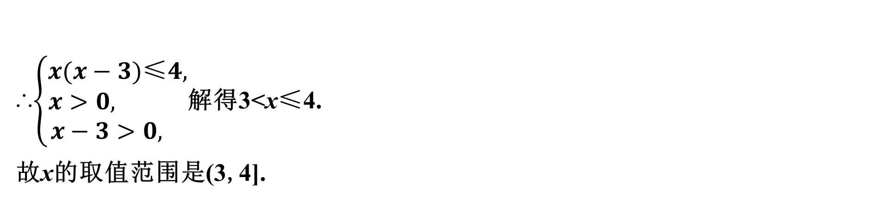
又∵f(x)是定义在区间(0,+∞)上的增函数,
∴$\left\{\begin{matrix}x(x−3)\text{≤}4, \\ x>0, \\ x−3>0, \end{matrix}\right.$解得3<x≤4.
故x的取值范围是(3,4].

Slide 40
3
课时对点精练
KESHIDUIDIANJINGLIAN

Slide 41
一、单选题
1.(2025·聊城检测)函数y=2^{-x}与y=-2^{x}的图象( )
A.关于x轴对称 B.关于y轴对称
C.关于原点对称 D.关于直线y=x轴对称
解析 令f(x)=2^{x},
则-f(-x)=-2^{-x},
∵y=f(x)与y=-f(-x)的图象关于原点对称,
∴y=2^{-x}与y=-2^{x}的图象关于原点对称.
C

Slide 42
2.已知函数f(x)=2^{|x-a|}的图象关于直线x=2对称,则a等于( )
A.1 B.2
C.0 D.-2
解析 函数f(x)=2^{|x-a|}的图象关于直线x=2对称,可得f(2+x)=f(2-x),
即为2^{|2+x-a|}=2^{|2-x-a|},
即有|2+x-a|=|2-x-a|(*)恒成立,
可得2+x-a=2-x-a或2+x-a+2-x-a=0,解得x=0或a=2,
检验可得a=2时(*)式恒成立.
B

Slide 43

3.(2025·武汉模拟)已知函数y=f(x)的定义域为R,且函数y=f(x+1)为偶函数,函数y=f(x+2)-1为奇函数,则( )
A.f $\left(−\frac{1}{2}\right)$=0 B.f(0)=1 C.f $\left(\frac{1}{2}\right)$=0 D.f(1)=1
解析 因为函数y=f(x+1)为偶函数,
所以y=f(x)的图象关于直线x=1对称,
因为函数y=f(x)的定义域为R,函数y=f(x+2)-1为奇函数,
所以函数y=f(x)的图象关于点(2,1)对称,且f(2)=1,所以f(0)=f(2)=1.
B

Slide 44
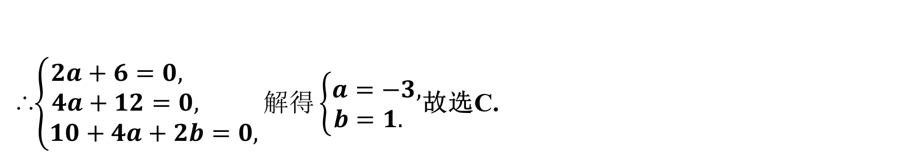
4.已知函数f(x)=x³+ax²+x+b的图象关于点(1,0)对称,则b=( )
A.-3 B.-1 C.1 D.3
解析 ∵函数f(x)的图象关于点(1,0)对称,
∴f(x)+f(2-x)=0,即x³+ax²+x+b+(2-x)³+a(2-x)²+(2-x)+b=(2a+6)x²-(4a+12)x+10+4a+2b=0,
C
∴$\left\{\begin{matrix}2a+6=0, \\ 4a+12=0, \\ 10+4a+2b=0,\end{matrix}\right.解得\left\{\begin{matrix}a=−3, \\ b=1. \end{matrix}\right.$故选C.

Slide 45

5.已知f(x)的定义域为R,f(x+1)为奇函数,f(x+2)为偶函数,当x∈[1,2]时,f(x)=-3x²+2,则f$\left(\frac{14}{3}\right)$=( )
A.-$\frac{10}{3}$ B.$\frac{10}{3}$ C.-$\frac{2}{3}$ D.$\frac{2}{3}$
解析 因为f(x+1)为奇函数,所以f(x+1)的图象关于原点对称,
则函数f(x)的图象关于点(1,0)对称,则f(2-x)=-f(x).
因为f(x+2)为偶函数,所以f(x+2)的图象关于y轴对称,
则f(x)的图象关于直线x=2对称,则f(2-x)=f(2+x),所以f(2+x)=-f(x),
故f(2+2+x)=-f(2+x)=f(x),即f(x)=f(x+4),所以f(x)是以4为周期的周期函数.
又当x∈[1,2]时,f(x)=-3x²+2,
所以f$\left(\frac{14}{3}\right)$=f$\left(4+\frac{2}{3}\right)$=f$\left(\frac{2}{3}\right)$=-f$\left(2−\frac{2}{3}\right)$=-f$\left(\frac{4}{3}\right)$=$\frac{10}{3}$.故选B.
B

Slide 46

6.(2025·雅安诊断)已知函数f(x)的定义域为(-∞,+∞),∀x∈R,f$\left(\frac{3}{2}+x\right)$=f$\left(\frac{1}{2}−x\right)$恒成立.当x₂>x₁≥1时,[f(x₂)-f(x₁)]·(x₂-x₁)>0,f(0)=-f(2),则不等式f(x)(x²+2x+3)>0的解集为( )
A.(-∞,0)∪(2,+∞) B.(0,2)
C.(-∞,0)∪(1,2) D.(0,1)∪(2,+∞)
解析 因为f$\left(\frac{3}{2}+x\right)$=f$\left(\frac{1}{2}−x\right)$,
所以f(x)的图象关于直线x=$\frac{\frac{3}{2}+x+\frac{1}{2}−x}{2}$=1对称,所以f(0)=f(2).
因为f(0)=-f(2),所以f(0)=f(2)=0.
A

Slide 47
因为当x₂>x₁≥1时,[f(x₂)-f(x₁)]·(x₂-x₁)>0,
所以f(x)在[1,+∞)上单调递增,
所以f(x)在(-∞,1)上单调递减.
因为x²+2x+3=(x+1)²+2>0,
所以f(x)(x²+2x+3)>0,等价于f(x)>0.
当x≥1时,f(x)>0=f(2),结合单调性可知x>2;
当x<1时,f(x)>0=f(0),结合单调性可知x<0.
故f(x)(x²+2x+3)>0的解集为(-∞,0)∪(2,+∞).

Slide 48

7.(2025·广州模拟)已知函数f(x)的定义域为R,且f(x+1)+f(x-1)=2,f(x+2)为偶函数.若f(0)=2,则$\begin{matrix}\text{115} \\ \text{∑} \\ \text{k}\text{=1}\end{matrix}$f(k)=( )
A.116 B.115 C.114 D.113
解析 由f(x+1)+f(x-1)=2,得f(x+2)+f(x)=2,即f(x+2)=2-f(x),
所以f(x+4)=2-f(x+2)=2-[2-f(x)]=f(x),所以函数f(x)的周期为4.
又f(x+2)为偶函数,所以f(-x+2)=f(x+2),
所以f(x)=f(4-x)=f(-x),所以函数f(x)也为偶函数.
C

Slide 49
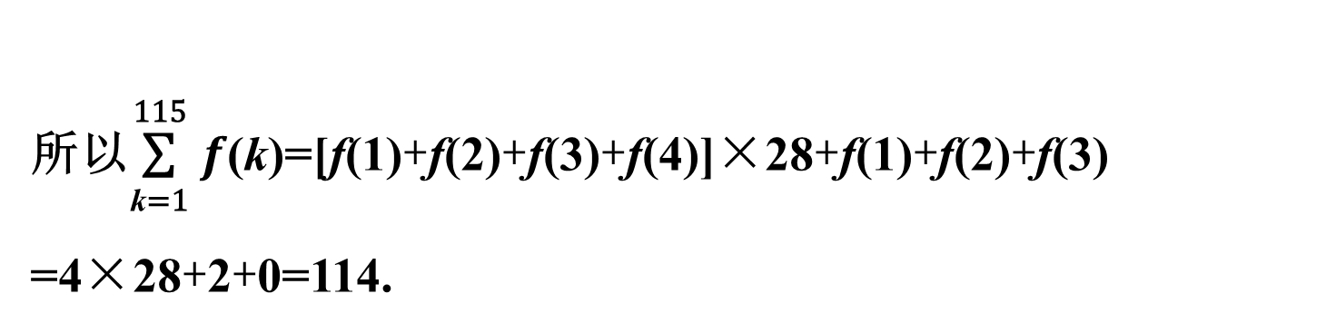
又f(x+1)+f(x-1)=2,
所以f(1)+f(3)=2,f(2)+f(4)=2,
所以f(1)+f(2)+f(3)+f(4)=4.
又f(0)+f(2)=2,f(0)=2,
所以f(2)=0,
所以$\begin{matrix}\text{115} \\ \text{∑} \\ \text{k}\text{=1}\end{matrix} f$(k)=[f(1)+f(2)+f(3)+f(4)]×28+f(1)+f(2)+f(3)
=4×28+2+0=114.

Slide 50

8.已知函数f(2x+1)是定义在R上的奇函数,且f(2x+1)的一个周期为2,则( )
A.1为f(x)的周期 B.f(x)的图象关于点$\left(\frac{1}{2},0\right)$对称
C.f(2 027)=0 D.f(x)的图象关于直线x=2对称
解析 对于A,因为f(2x+1)的一个周期为2,
所以f[2(x+2)+1]=f(2x+1), 即f(2x+1+4)=f(2x+1),
设t=2x+1,则f(t+4)=f(t), 所以f(x)的一个周期为4,故A错误.
对于B,因为f(2x+1)是定义在R上的奇函数,所以f(-2x+1)=-f(2x+1),
设m=2x,则f(-m+1)=-f(m+1),
所以f(x)的图象关于点(1,0)对称,故B错误.
C

Slide 51
对于C,因为f(x)的一个周期为4,所以f(2 027)=f(4×507-1)=f(-1)=-f(1),
又f(-2x+1)=-f(2x+1),
令x=0,得f(1)=0,所以f(2 027)=0,故C正确.
对于D,f(x)的定义域为R,
因为f(-1)=0,f(x)的一个周期为4,
所以f(4k+3)=0(k∈Z),
f(x)的图象关于点(1,0)对称,作出一个符合上述条件的图象,如图所示,此时f(x)的图象不关于直线x=2对称,故D错误.

Slide 52
二、多选题
9.定义在R上的函数f(x),f(x+1)的图象关于点(-1,0)对称,恒有f(x-1)=f(3-x),且f(x)在[1,2]上单调递减,则下列结论正确的是( )
A.直线x=1是f(x)的图象的对称轴 B.周期T=2
C.函数f(x)在[4,5]上单调递增 D.f(5)=0
解析 因为f(x-1)=f(3-x),
所以直线x=1是f(x)的图象的对称轴,故A正确;
因为f(x+1)的图象关于点(-1,0)对称,
所以函数f(x)的图象关于点(0,0)对称,
AC

Slide 53
又因为f(x)的对称轴为x=1,
所以f(x)的周期T=4,故B错误;
直线x=1是f(x)的对称轴,且函数f(x)在[1,2]上单调递减,
所以函数f(x)在[0,1]上单调递增,
又f(x)的周期T=4,
所以函数f(x)在[4,5]上单调递增,故C正确;
因为f(x)的周期T=4,f(4)=f(0)=0,
则f(5)>f(4)=0,故D错误.

Slide 54
10.已知函数f(x)的定义域为R,满足f(x+3)+f(x+1)=0,且f(x+1)为偶函数,则( )
A.f(2)=0 B.f(x)为偶函数
C.f(x)为周期函数 D.f(x+4)为偶函数
解析 因为f(x+1)为偶函数,所以f(x+1)=f(-x+1),
又f(x+3)+f(x+1)=0,所以f(x+3)+f(-x+1)=0,
令x=-1,得f(2)+f(2)=0,所以f(2)=0,故A正确;
因为f(x+3)+f(x+1)=0, 所以f(x)=-f(x+2),
f(x+4)=-f(x+2)=f(x),所以f(x)的周期是4,
又f(x+3)+f(-x+1)=0,所以f(x+4)=-f(-x)=f(x),
AC

Slide 55
所以f(x)为奇函数,故B错误,C正确;
因为f(x)为奇函数,且f(x)的周期是4,
所以(4,0)是f(x)的图象的对称中心,
f(x+4)=-f(-x+4),f(x+4)为奇函数,故D错误.

Slide 56

11.(2024·云南三校联考)函数f(x)与g(x)的定义域为R,且f(x)g(x+2)=4,f(x)·g(-x)=4.若f(x)的图象关于点(0,2)对称,则( )
A.f(x)的图象关于直线x=-1对称 B.$\begin{matrix}\text{2024} \\ \text{∑} \\ \text{k}\text{=1}\end{matrix}$f(k)=2 048
C.g(x)的一个周期为4 D.g(x)的图象关于点(0,2)对称
解析 对于A,由f(x)g(-x)=4,得f(-x-2)g(x+2)=4,
又f(x)g(x+2)=4,所以f(-x-2)=f(x),
则f(x)的图象关于直线x=-1对称,A正确;
对于B,由于f(x)的图象关于点(0,2)对称,则f(-x)+f(x)=4,
由选项A的结论可知,f(x-2)=f(-x),则f(x-2)+f(x)=4,
AC

Slide 57

所以f(x-4)+f(x-2)=4,则f(x)=f(x-4),所以函数f(x)的一个周期为4,
因为f(x-2)+f(x)=4,所以f(1)+f(3)=4,f(2)+f(4)=4,
所以$\begin{matrix}\text{2024} \\ \text{∑} \\ \text{k}\text{=1}\end{matrix}$f(k)=506[f(1)+f(2)+f(3)+f(4)]=506×8=4 048,B错误;
对于C,由f(x)=f(x+4),及f(x)g(-x)=4,得g(-x)=g(-x-4),则函数g(x)的一个周期为4,C正确;
对于D,取f(x)=sin$\left(\frac{π}{2}x\right)$+2,g(-x)=$\frac{4}{sin\left(\frac{π}{2}x\right)+2}$,满足题设要求,
但g(-1)+g(1)=$\frac{16}{3}$,与g(x)的图象关于点(0,2)对称矛盾,D错误.

Slide 58
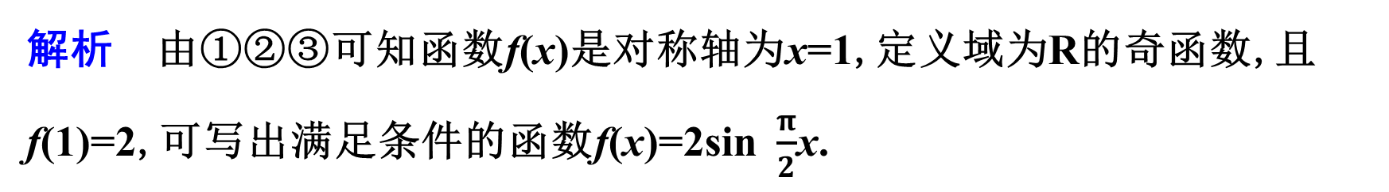
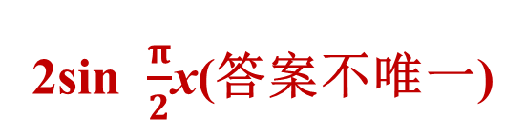
三、填空题
12.写出一个同时具有性质①②③的函数f(x)= .
①f(x)是定义域为R的奇函数;
②f(1+x)=f(1-x);
③f(1)=2.
2sin $\frac{π}{2}$x(答案不唯一)
解析 由①②③可知函数f(x)是对称轴为x=1,定义域为R的奇函数,且f(1)=2,可写出满足条件的函数f(x)=2sin $\frac{π}{2}$x.

Slide 59
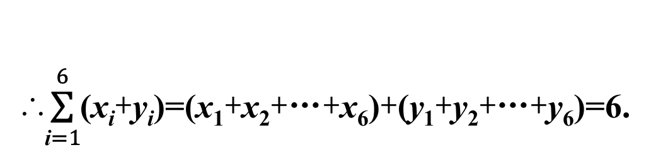
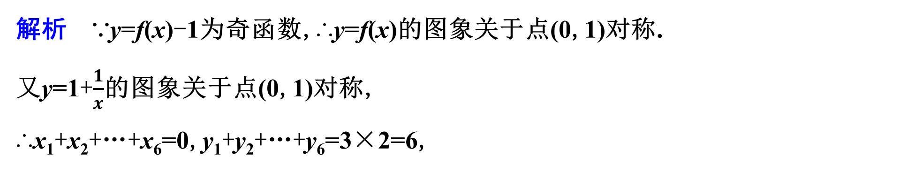
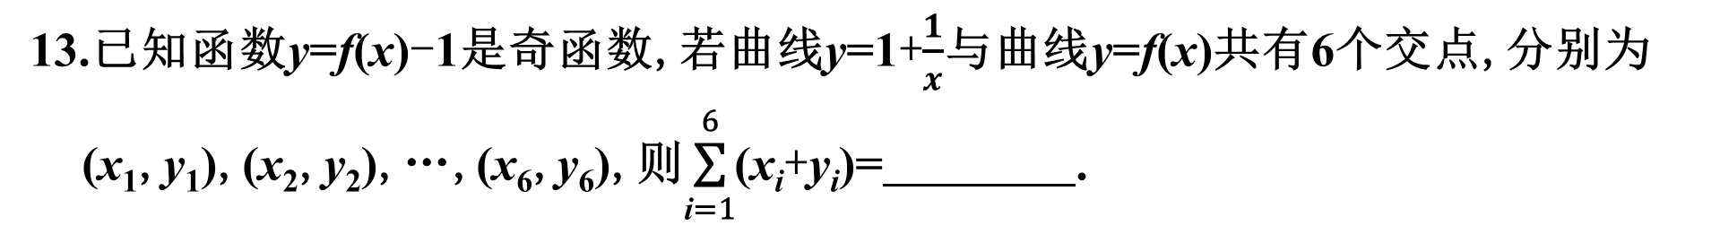
13.已知函数y=f(x)-1是奇函数,若曲线y=1+$\frac{1}{x}$与曲线y=f(x)共有6个交点,分别为(x₁,y₁),(x₂,y₂),…,(x₆,y₆),则$\begin{matrix}\text{6} \\ \text{∑} \\ \text{i}\text{=1}\end{matrix}$(x_{i}+y_{i})= .
6
解析 ∵y=f(x)-1为奇函数,∴y=f(x)的图象关于点(0,1)对称.
又y=1+$\frac{1}{x}$的图象关于点(0,1)对称,
∴x₁+x₂+…+x₆=0,y₁+y₂+…+y₆=3×2=6,
∴$\begin{matrix}\text{6} \\ \text{∑} \\ \text{i}\text{=1}\end{matrix}$(x_{i}+y_{i})=(x₁+x₂+…+x₆)+(y₁+y₂+…+y₆)=6.

Slide 60
14.已知函数f(x)对∀x∈R满足f(x+2)·f(x)=2f(1),且f(x)>0.若y=f(x-1)的图象关于x=1对称,f(0)=1,则f(2 026)= .
4
解析 因为y=f(x-1)的图象关于x=1对称,所以y=f(x)的图象关于x=0对称,即y=f(x)是偶函数.
对于f(x+2)·f(x)=2f(1),
令x=-1,可得f(1)·f(-1)=2f(1),
又f(x)>0,所以f(-1)=2,
则f(1)=f(-1)=2,
所以函数f(x)对∀x∈R满足f(x+2)·f(x)=4,

Slide 61
所以f(x+4)·f(x+2)=4,
所以f(x+4)=f(x),
即f(x)是周期为4的周期函数.
对于f(x+2)·f(x)=2f(1),
令x=0,可得f(2)·f(0)=2f(1),则f(2)=4,
故f(2 026)=f(506×4+2)=f(2)=4.

Slide 62
四、解答题
15.已知函数f(x)=log₂|x-2|+x²-4x.
(1)判断并证明函数f(x)的对称性;
解 f(x)的图象关于直线x=2对称.
证明:由|x-2|>0,得x≠2,所以f(x)的定义域为(-∞,2)∪(2,+∞).
因为f(2-x)=log₂|x|+(2-x)²-4(2-x)=log₂|x|+x²-4,
f(2+x)=log₂|x|+(2+x)²-4(2+x)=log₂|x|+x²-4,
所以f(2+x)=f(2-x),
所以f(x)的图象关于直线x=2对称.

Slide 63
(2)求f(x)的单调区间.
解 设y₁=log₂|x-2|,y₂=x²-4x,
当x>2时,y₁=log₂|x-2|=log₂(x-2)单调递增,y₂=x²-4x也单调递增,
故f(x)=log₂|x-2|+x²-4x在(2,+∞)上单调递增.
又f(x)的图象关于直线x=2对称,
故f(x)的单调递增区间为(2,+∞),单调递减区间为(-∞,2).

Slide 64

16.已知函数f(x)=$\frac{a·2^{x}−2^{−x}}{2^{x}+2^{−x}}$是奇函数.
(1)求a的值,并解关于x的不等式f(x)>$\frac{1}{3}$;
解 对任意的x∈R,2^{x}+2^{-x}>0,
故函数f(x)的定义域为R,
又因为函数f(x)=$\frac{a·2^{x}−2^{−x}}{2^{x}+2^{−x}}$为奇函数,
则f(0)=$\frac{a−1}{2}$=0,解得a=1,
所以f(x)=$\frac{2^{x}−2^{−x}}{2^{x}+2^{−x}}$,

Slide 65

下面验证函数f(x)=$\frac{2^{x}−2^{−x}}{2^{x}+2^{−x}}$为奇函数,
f(-x)=$\frac{2^{−x}−2^{x}}{2^{−x}+2^{x}}$=-f(x),
故函数f(x)=$\frac{2^{x}−2^{−x}}{2^{x}+2^{−x}}$为奇函数,
由f(x)=$\frac{2^{x}−2^{−x}}{2^{x}+2^{−x}}$=$\frac{2^{x}(2^{x}−2^{−x})}{2^{x}(2^{x}+2^{−x})}$=$\frac{4^{x}−1}{4^{x}+1}$>$\frac{1}{3}$,得2·4^{x}>4,即2^{2x+1}>2²,
所以2x+1>2,解得x>$\frac{1}{2}$,
因此不等式f(x)>$\frac{1}{3}的解集为\left(\frac{1}{2},+∞\right)$.

Slide 66

(2)求函数g(x)=$\frac{2^{x+1}}{2^{x}+2^{−x}}$图象的对称中心.
解 g(x)=$\frac{2^{x+1}}{2^{x}+2^{−x}}$=$\frac{2·2^{x}}{2^{x}+2^{−x}}$,
则g(-x)=$\frac{2·2^{−x}}{2^{−x}+2^{x}}$,
所以g(x)+g(-x)=$\frac{2(2^{x}+2^{−x})}{2^{x}+2^{−x}}$=2,
因此函数g(x)=$\frac{2^{x+1}}{2^{x}+2^{−x}}$图象的对称中心为(0,1).

